Slide 2
Грудное вскармливание
Грудное вскармливание является обязательным основным условием формирования здоровья, оказывает влияние на последующее становление очень важных социальных функций, связанных с интеллектуальным потенциалом общества, физической работоспособностью, воспроизводством.

Slide 3
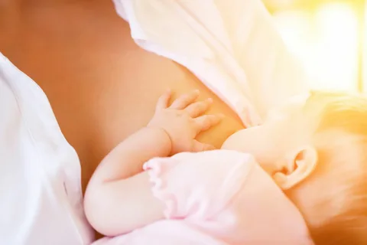
Грудное молоко наилучшим образом
обеспечивает адаптацию новорожденных к условиям внутриутробного существования.
В первые 2-3 дня после родов у кормящей женщины выделяется молозиво,
с 4-5 дня лактации образуется молозивное молоко,
затем переходное молоко
2-3-ей недели зрелое молоко.

Slide 4
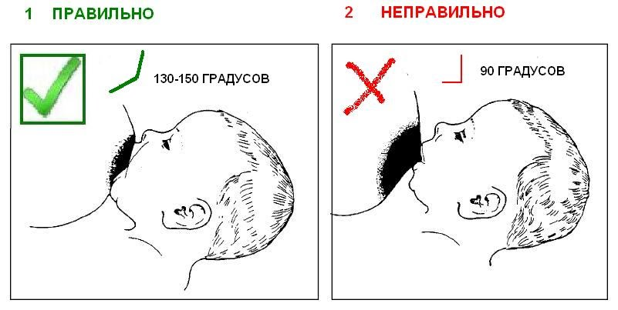

Slide 5
Сравнительный состав женского молока и молока животного происхождения
Вид молока | Сухие вещества | Жир | Белки |  | Лактоза | Зола
 |  |  | казеин | Сывороточное
Женское Козье Коровье | 12,4 13,2 12,8 | 3,8 4,5 3,7 | 0,4 2,5 2,8 | 0,6 0,4 0,6 | 7,0 4,1 4,8 | 0,2 0,8 0,7

Slide 6
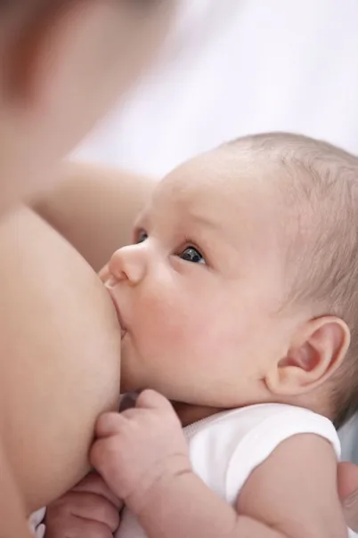
Женское молоко является оптимальным питанием для новорожденного и грудного ребенка по качественному и количественному составу основных нутриентов и микрокомпонентов, состав которых динамично приспосабливается к индивидуальным потребностям детей, изменяющимся в процессе роста ребенка.

Slide 7
Состав грудного молока
Вода – 87-88%
Белок – 1,5%
Жир – 3,5-4,5%
Углевод – 6,5-7%
Соль – 0,18-02%

Slide 8
Ребенок получает с молоком матери пассивный иммунитет. Этим объясняется, что заболеваемость и смертность новорожденных, находящихся на грудном вскармливании, значительно меньше, чем искусственников, хотя при переходе во вне утробное существование происходит активное заселение кожи, слизистых оболочек органов дыхания и пищеварения вирусной и бактериологической флоры.
Грудное молоко не только оказывает антиинфекционные и антиаллергические действия, но и стимулирует развитие собственной иммунной системы ребенка; оно содержит много противовоспалительных компонентов. Таким образом, материнское молоко защищает организм новорожденного от раннего инфицирования и чрезмерного антигенного раздражения в период адаптации к условиям внешней среды.

Slide 9
Значение грудного вскармливания для новорожденного ребенка.
1. Обеспечивает основными нутриентами и микрокомпонентами, наиболее соответствующими по количественному и качественному составу потребностям новорожденного в условиях перехода к вне утробному питанию.
2. Биологическая ценность для роста и развития организма новорожденного; иммунологическая защита от инфекционной патологии; паразитарной инвазии.
3. Естественное вскармливание оказывает профилактическое действие по отношению к развитию таких заболеваний, как атеросклероз, сахарный диабет, лейкозы, хронических заболеваний органов пищеварения; имеет антиаллергический эффект; защищает от атонических реакций и заболеваний.
4. Облегчает адаптацию к новым окружающим условиям путем заселения кожи и желудочно-кишечного тракта микроорганизмами матери.

Slide 10
5. Под воздействием акта сосания груди формирование и становление зубочелюстного аппарата, мозгового черепа, аппарата звуковоспроизведения. Дети находящиеся на грудном вскармливание реже имеют ортодонтические дефекты, у них более успешно происходит становление речевой функции.
6. Известны исследования о большой частоте заболеваний среднего уха у детей, находившихся на искусственном вскармливании, как на первом году жизни так и в последующие годы.
7. Эмоциональная ценность грудного вскармливания исходит из установления прочих психоэмоциональных связей в процессе кормления грудью, которые в последующем являются чрезвычайно благоприятной основой для полноценного развития интеллекта и психики ребенка. Кормление ребенка грудью имеет определенное влияние на взаимоотношения, которые в дальнейшем складываются между ребенком и матерью, а так же на будущее поведение ребенка; лучшее эмоциональное, психомоторное развитие, большую коммуникабельность.

Slide 11
Значение кормления грудью для матери.
1. Ранее прикладывание новорожденного к груди в первые 30 мин. после рождения, включая неограниченное сосание, способствует началу и становлению лактации. Количество вырабатываемого молока определяется и соответствует исключительно потребностям ребенка; каждое прикладывание к груди стимулирует секрецию молока, которая прекращается по мере наполнения груди.
2. В период окситоциновой фазы секреции молока индуцируются сокращения матки, которые могут быть очень болезненными в первые несколько дней после родов; окситоцин способствует остановке кровотечений после родов; содействует более полной и быстрой инволюции матки.

Slide 12
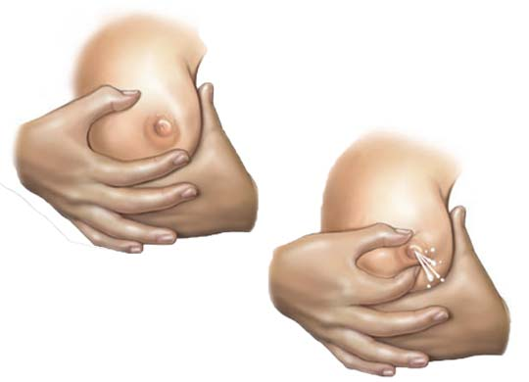
Сцеживание грудного молока.
Матери необходимо как можно раньше после родов начать сцеживание и производить его по 15-20 мин. по крайней мере 7 раз в сутки. Можно помассировать грудь в направлении сосков за несколько минут до начала сцеживания, чтобы обеспечить ток молока.

Slide 13
Техника сцеживания.
1. Наклониться вперед и поддерживать грудь рукой.
2. Большой палец руки расположить на ареоле над соском, указательный и средний - под ареолой соска.
3. Несколько сдавить пальцами ареолу по направлению в сторону грудной клетки.
4. Осторожно нажать на молочные пазухи за соском , ниже ареолы.
5. Повторять эти движения до тех пор, пока молоко не начнет капать, а затем может брызнуть.
6. Передвигать пальцы вокруг ареолы, чтобы были задействованы все молочные пазухи.
7. Время от времени проводить массаж всей груди, мягко похлопывая по направлению к соску, проверяя твердость в груди.
8. Повторять движение до тех пор, пока грудь не станет мягкой и не прекратится вытекание молока.

Slide 14
Десять принципов успешного грудного вскармливания.
1. Строго придерживаться установленных правил грудного вскармливания и регулярно доводить эти правила до сведения мед. персонала и рожениц. Подготовить правила грудного вскармливания и распространять их среди медперсонала.
2. Обучать мед. персонал необходимым навыкам для осуществления практика грудного вскармливания. Обучать весь медико-санитарный персона; необходимым навыкам для осуществления этой политики.
3. Информировать всех беременных женщин о преимуществах и техника грудного вскармливания.
4. Помогать матерям начинать грудное вскармливание в течение первого получаса после родов.
5. Показывать матерям, как кормить грудью и как сохранить лактацию, даже если они временно отделены от своих детей.

Slide 15
6.Не давать новорождённым иной пищи или питья, кроме грудного молока, за исключением случаев, обусловленных мед. показаниями.
7. Практиковать круглосуточное пребывание матери и новорождённого рядом в одной палате. Обеспечить для матерей и новорождённых возможность быть вместе 24 часа в сутки. Разрешать им находиться вместе в одной палате.
8. Поощрять грудное вскармливание по требованию ребёнка, а не по расписанию. Всячески поощрять грудное вскармливание.
9. Не давать новорождённым, находящимся на грудном вскармливании, никаких успокаивающих средств, имитирующих материнскую грудь. Никаких искусственных средств, имитирующих грудь или успокаивающих. Не давать ребёнку пустышек.
10. Поощрять организацию групп поддержки грудного вскармливания и направлять матерей в эти группы после выписки из родильного дома или больницы. Способствовать созданию и деятельности групп грудного вскармливания и поддержки матерей и направлять новых матерей на попечение этих групп.

Slide 16
Молокогонные средства.
(Для повышения секреции молока кормящей матери).
1. Употреблять в пищу салаты:
а) Лук репчатый мелко нарезать, залить на 2-3 минуты кипятком и слить, чтобы убить горечь. Заправить сметаной или майонезом.
б) Салаты из зелёного лука со сметаной.
в) Салаты из свежей капусты.
2. Морковь посевная, корнеплод. Употребление моркови увеличивает выделение молока у кормящих женщин.
3. Крапива двудомная, листья. 1 столовую ложку сухих листьев заварить на 1 стакан кипятка. Если мы используем свежую зелень, то берём 2 столовых ложки мелко нарубленной крапивы. Настоять, укутав на 3 часа. Можно настаивать в термосе. Принимать как молокогонное средство 3-4 раза в день по полстакана отвара.
4. Тысячелистник, трава. Готовим отвар как 3. Настаиваем 1 час. Процеживаем.

